Slide 1
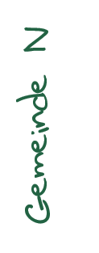
GEMEINDE
GEMEINSAM UNTERWEGS
für Gerechtigkeit, Frieden &
Bewahrung der Schöpfung
Diese Präsentation wurde mit finanzieller Unterstützung der Europäischen Union und des BMZ erstellt. Für den Inhalt dieses Dokuments ist ausschließlich das Projekt Gemeinde N verantwortlich und es gibt nicht die Position der Europäischen Union, des BMZ, von NOPLANETB oder der Stiftung Nord-Süd-Brücken wieder.
Notes:
In den Notizen finden Sie einen vorgeschlagenen Text zur Präsentation.
Natürlich können Sie auch einen eigenen Text verwenden.
Diese Präsentation wurde mit finanzieller Unterstützung der Europäischen Union und des BMZ erstellt.
Das Projekt Gemeinde N wurde gefördert von NOPLANETB, der Stiftung Nord-Süd-Brücken, der EU und
dem BMZ.
[Gemeinsamer schöner Einstieg: z.B. Lied oder Gebet]

Slide 2
Ablauf
Kurzer Rückblick
Berichte aus den einzelnen Ziel-Patenschaften
Weiteres Vorgehen, Hilfe, Fragen

Slide 3
Kurzer Rückblick
Notes:
3

Slide 4
Was hat der christliche Glaube mit Milchkaffee zu tun?
Was ist der Zusammenhang zwischen Steckdosen und Nächstenliebe?
Notes:
In unserem ersten Treffen haben wir näher beleuchtet, was christlicher Glaube und unsere Kirchgemeinde
mit Nachhaltigkeitsthemen wie z.B. dem Klimawandel zu tun haben. Dabei haben wir diese
zwei Fragen hier versucht zu beantworten. [vorlesen]

Slide 5
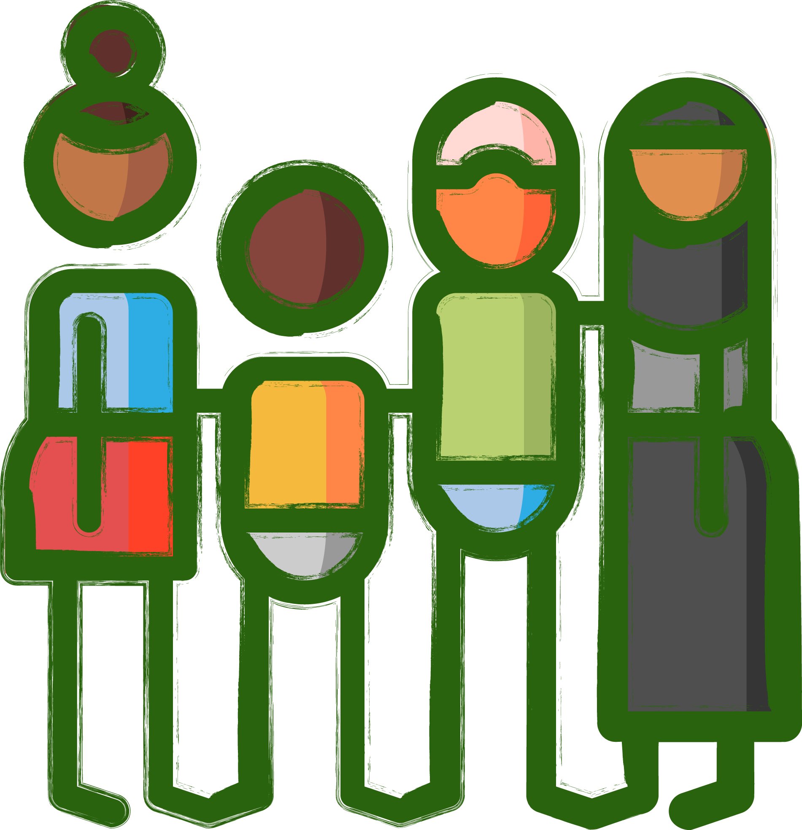
Ausbeutung
Klimawandel
Notes:
Das Fazit war, dass wir über unseren Einkauf und unseren allgemeinen Verbrauch
als Gemeinde aktiv mitentscheiden können, welche Produktionsweisen wir unterstützen
wollen und welche nicht. Die Bewahrung der Schöpfung und der Schutz anderer Menschen
sollten dabei im Vordergrund stehen.

Slide 6
Notes:
Gemeinsam mit allen Kirchgemeinden in Deutschland haben wir ein enormes Gewicht
und können auf Produktionsweisen Einfluss nehmen.

Slide 7
Erste Schritte
Ziele auswählen
Wunsch-Zustand
Ist-Zustand
Notes:
Wir haben bereits gemeinsam den Ist-Zustand festgestellt.

Slide 8
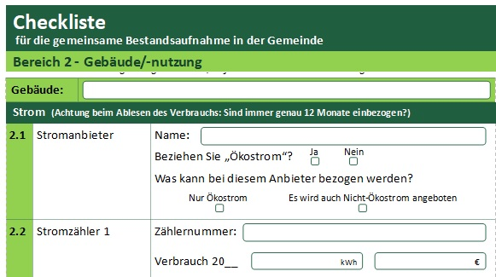
Notes:
Anhand von Checklisten haben wir folgende Themen analysiert:
[…]

Slide 9
Erste Schritte
Ziele auswählen
Wunsch-Zustand
Ist-Zustand
Notes:
Dann haben wir den Wunsch-Zustand formuliert.

Slide 10
2. Treffen
Wunschvorstellung
A
Notes:
Dafür haben wir drei verschiedene Aspekte beleuchtet:
Zuerst haben wir überlegt, wie wir uns als Umweltgruppe den Verbrauch unserer Gemeinde wünschen würden.

Slide 11
2. Treffen
Wichtigkeit
B
A
Notes:
Dann, wie wichtig uns diese Änderungen wären.

Slide 12
Schwierigkeit
2. Treffen
B
A
C
Notes:
Und drittens, als wie schwierig wir die Umsetzung dieser Veränderungen jeweils einschätzen.

Slide 13
Erste Schritte
Ziele auswählen
Wunsch-Zustand
Ist-Zustand
Notes:
Im letzten Treffen haben wir darauf aufbauend erste Ziele ausgewählt, die wir umsetzen möchten.

Slide 14
Notes:
Dabei haben wir sichergestellt, dass alle Anwesenden hinter dem Vorschlag stehen können
und eine Abstimmung im Konsensverfahren ausgetestet.

Slide 15
Wie wichtig
Notes:
Dafür haben wir uns zunächst nur die möglichen Veränderungen angeschaut, die uns am wichtigsten waren.

Slide 16
schwierig
3
mittel
leicht
Notes:
Diese wichtigsten Punkte haben wir nach ihrer Schwierigkeit in der Umsetzung sortiert.

Slide 17
Notes:
Und im Konsens ein Paket an Zielen für die erste Umsetzung beschlossen.

Slide 18
Erste Schritte
Ziele auswählen
Wunsch-Zustand
Ist-Zustand
Notes:
Heute geht es darum zu sehen, wie es uns mit der Umsetzung bisher ergangen ist.

Slide 19
Berichte aus den einzelnen
Ziel-Patenschaften
Notes:
[Die Leute, die Verantwortung für die Umsetzung eines Ziels übernommen haben, können nun berichten, was gut geklappt hat, aber auch an welchen Stellen noch Unterstützung nötig wäre.]
19

Slide 20
Ziel x
Ziel:
Fortschritt:
Offene Fragen:
Ideen:
…

Slide 21
Ziel y
Ziel:
Fortschritt:
Offene Fragen:
Ideen:
…

Slide 22
Ziel z
Ziel:
Fortschritt:
Offene Fragen:
Ideen:
…

Slide 23
Weiteres Vorgehen, Hilfe,
Fragen
Notes:
23

Slide 24
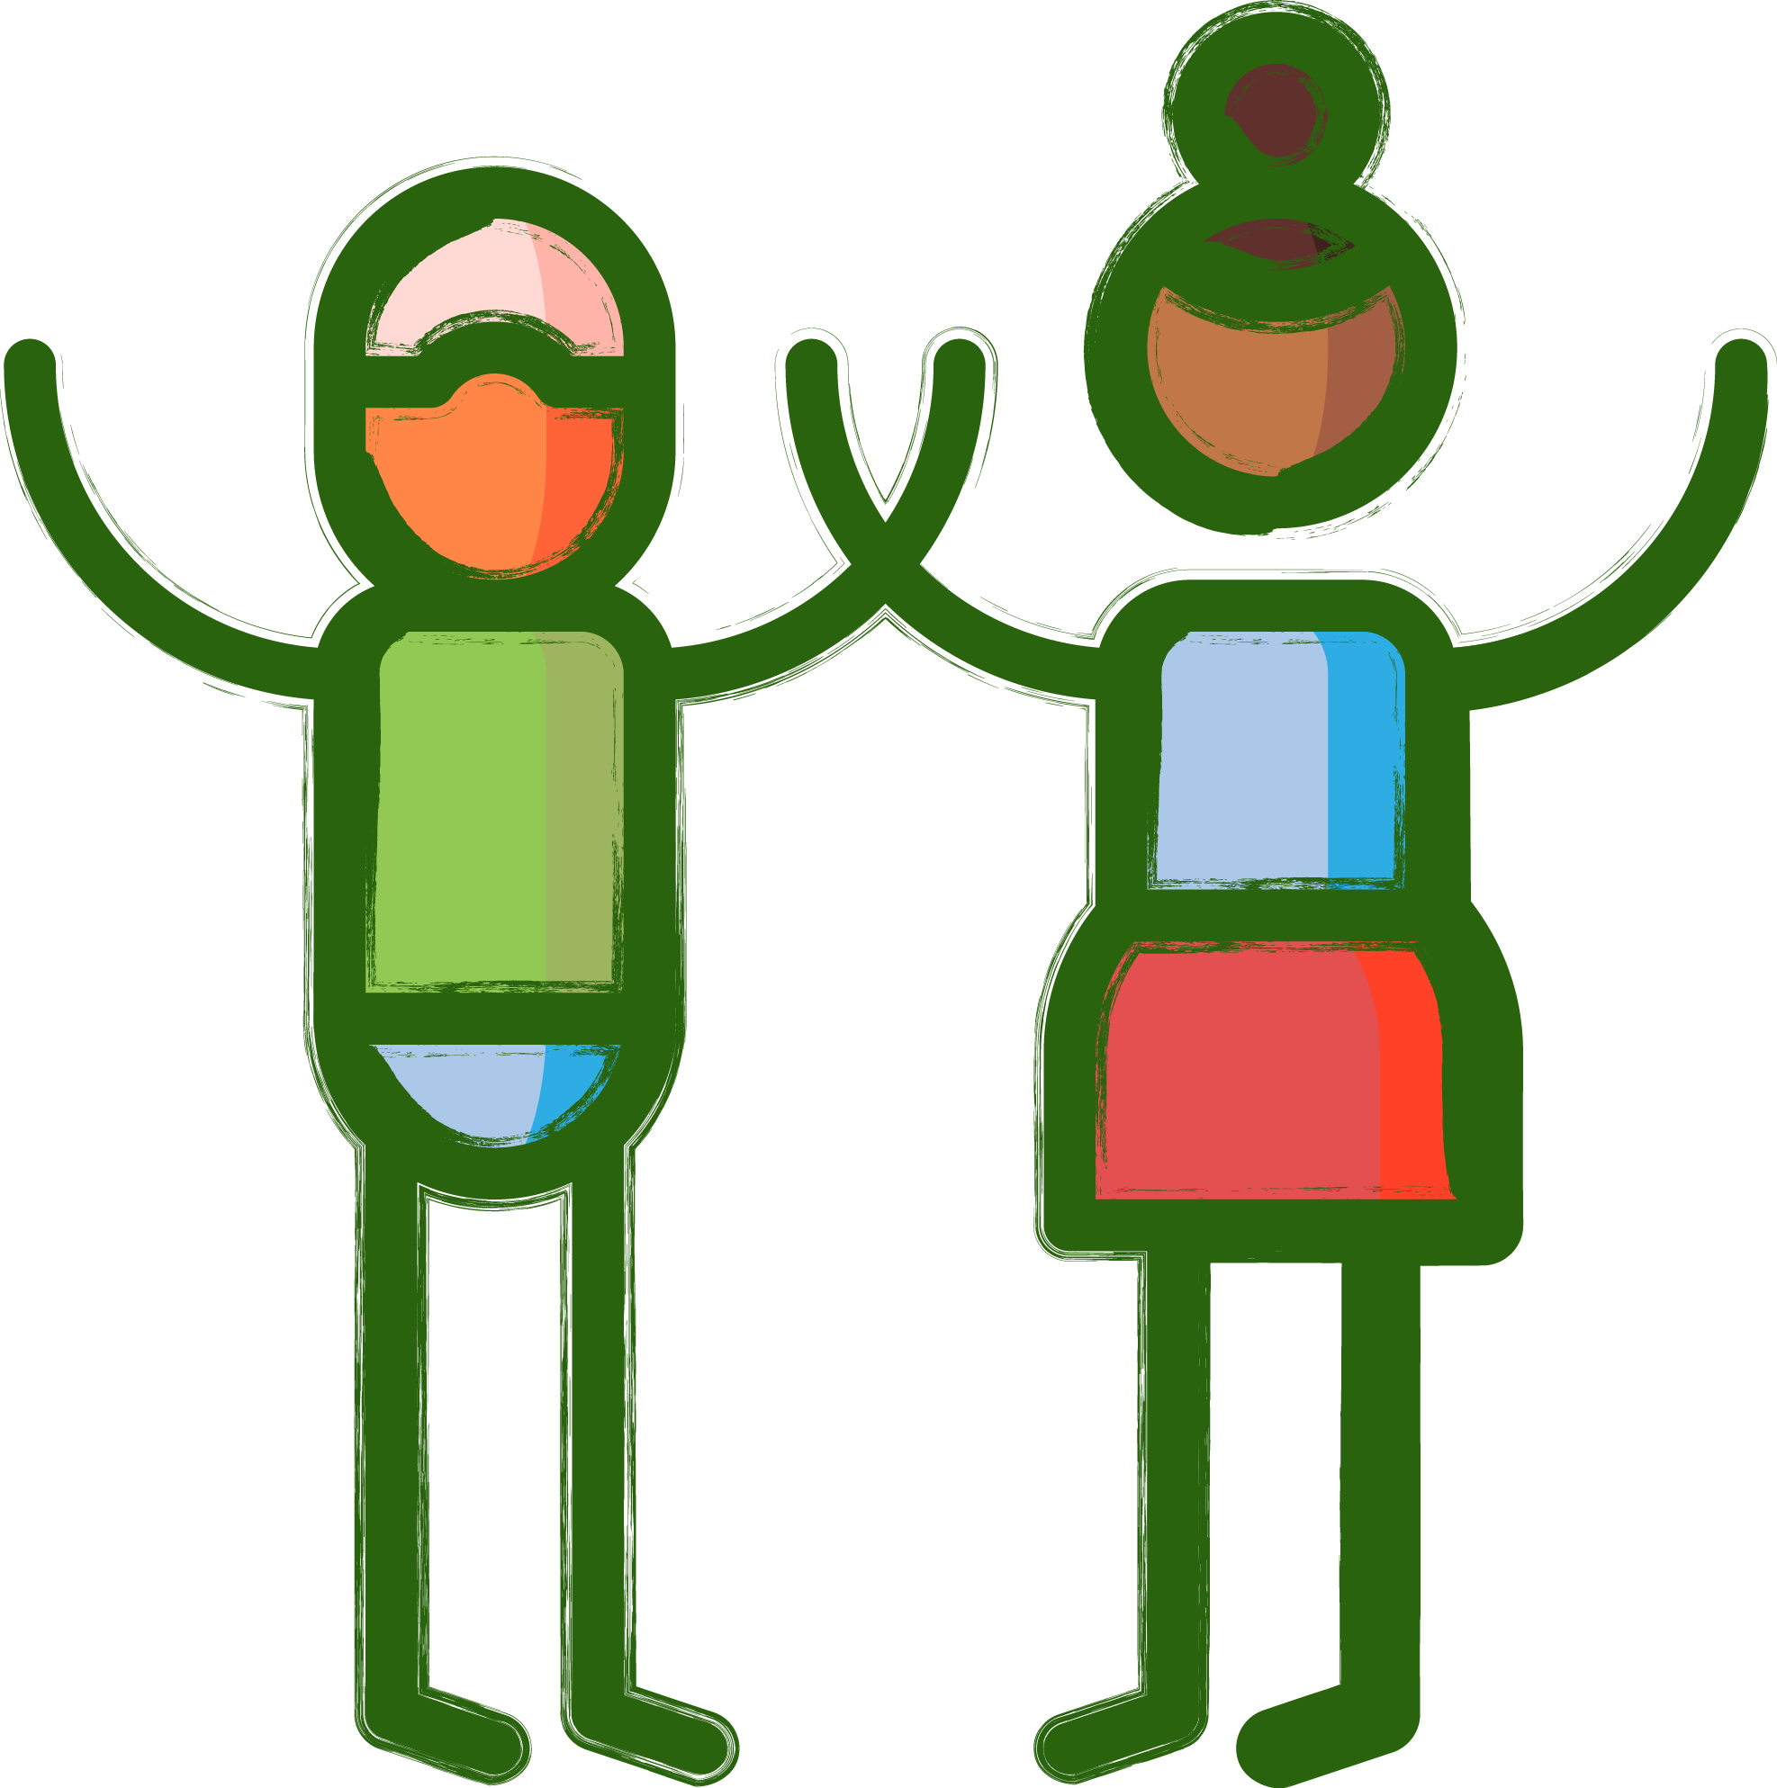
?
?
Referentin für Fragen der Schöpfungsverantwortung (EVLKS) Anne Römpke: anne-kristin.roempke@evlks.de
www.gemeinde-n.de/evlks
Gemeinde N info@gemeinde-n.de
Notes:
[Gemeinsamer schöner Abschluss: z.B. Lied oder Gebet]

Slide 25
Impressum
Projekt „Gemeinde N“
Januar 2021
Text & Layout: Anne Römpke
Grafik & Gestaltung: Alluvium@posteo.de
Bildmaterial von https://www.flaticon.com/
© —2021— Gemeinde N. All rights reserved.
Licensed to the European Union under conditions.
Träger:
Gefördert durch die Europäische Union, das BMZ,
NOPLANETB und die Stiftung Nord-Süd-Brücken
Kontakt
Anne Römpke
Email: info@gemeinde-n.de
Web: www.gemeinde-n.de
Für Fragen, Anregungen oder
Wünsche stehen wir gerne
zur Verfügung.

